Slide 1
11-сынып
Химия
Қышқылды–негіздік титрлеу
Мұғалім:
Әбеу Нұргелді

Slide 2
Сабақтың мақсаты
Әлсіз қышқылдар мен негіздердің сулы ерітіндіде диссоциациялануын түсіндіру;
Әлсіз қышқылдар мен негіздердің диссоциациялану константасының өрнегін жаза алу:
Титрлеу нәтижесі бойынша есептеулер жүргізу.

Slide 3
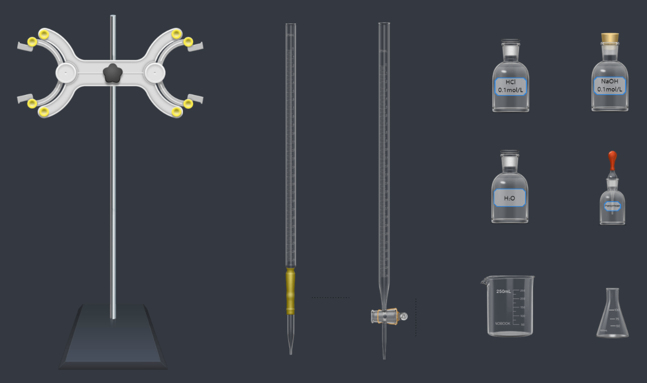
Қышқылдық-негіздік титрлеу
Титрлеу әдісі – ерітіндідегі реагенттердің мөлшерін анықтау үшін қолданылатын арнайы әдіс. Титрлеу жүргізу үшін төмендегідей арнайы зертханалық құрал-жабдықтар қолданылады:

Slide 4
Қышқылдық-негіздік титрлеу
Қышқылдық-негіздік титрлеу әдісі (бейтараптандыру әдісі) – қышқылдардың, негіздердің, тұздардың концентрациясын анықтауға арналған және бейтараптану реакциясына негізделген.
Қышқылдық-негіздік титрлеудің екі негізгі әдісі бар: ацидиметрия – негіздерді анықтау, алколиметрия – қышқылдарды анықтау.
Қышқылдық-негіздік титрлеуде қолданылатын индикаторлар: лакмус, метилоранж, фенолфталеин және т.б.

Slide 5
Индикаторларды таңдау ережесі
Индикаторлардың түс өзгеру аралығы титрлеу секірісі болатын шекарамен немесе оған ішінара сәйкес келуі тиіс.
Индикаторлардың титрлеу көрсеткішінің мәні эквиваленттік нүктеге мүмкіндігінше жақын және титрлеу секірісі шегінде болу керек.
pH
1
2
3
4
5
6
7
8
9
10
11
12
13
14
МЕТИЛОРАНЖ
ӨЗГЕРУІ
ЛАКМУС
ӨЗГЕРУ
ФЕНОЛФТАЛЕИН
ӨЗГЕРУ
Индикатор түсі кез келген ерітіндінің рН–ның өзгерісіне байланысты өзгермейді, тек индикатордың өзгеру интервалында ғана түсін өзгертеді, яғни мынадай формуланы қолданады рН = рК±1
Мысалы: фенолфталеиннің К_{дисс.} = ${\text{10}}^{\text{−9}}$ яғни рК = 9 оның түсі рН = 8-10 арасында өзгереді.

Slide 6
Қышқылдық-негіздік титрлеу кезіндегі маңызды ұғымдар
Стандартты заттар: концентрацияны дәл анықтау үшін пайдаланылатын арнайы заттар.
Анықталатын заттар: күшті және әлсіз қышқылдар; күшті және әлсіз негіздер; гидролизденетін тұздар.
Қышқылдық-негіздік титірлеудің түрлері:
күшті қышқылды күшті негізбен титрлеу немесе керсінше;
әлсіз қышқылды күшті негізбен титрлеу;
әлсіз негізді күшті қышқылмен титрлеу.
Титрлеу қисығы: құтыдағы ерітінді ортасының pH көрсеткіші мен қосылған титрант көлемінің арасындағы байланыс қисығы. Титрлеу қисығы экиваленттілік, бейтараптық, титрлеу секірісі, бейтараптық сызығымен сипатталады.

Slide 7
Қышқылдық-негіздік титрлеу кезіндегі маңызды ұғымдар
Бейтараптық сызығы: абцисса өсіне параллель және pH $=$ 7 болған ордината осін кесіп өтетін тік сызық.
Бейтараптану нүктесі: титрлеу қисығы мен бейтараптану сызығының қиылысу нүктесі.
Титрлеу секірісі: pH көрсеткішінің күрт өзгерісі.

Slide 8
$pH$ қисығы
Түрлері: қышқылдық-негіздік титрлеудің 4 типі бар; әрбірі өзіне тән қисық түзеді.
күшті қышқыл $(HCl) v.$күшті сілті $(NaOH)$
әлсіз қышқыл $(CH3COOH) v.$күшті сілті $(NaOH)$
күшті қышқыл $(HCl) v.$әлсіз негіз $(NH3)$
әлсіз қышқыл $(CH3COOH) v.$әлсіз негіз$(NH3)$
Келесі мысалдарда, (0.1M) қышқылға 25${\text{cm}}^{\text{3}}$ (0.1M) сілтіні қосқан соңғы нүкте «бейтарап» болуы міндетті емес ол тұз гидролизімен байланысты болуы мүмкін.

Slide 9
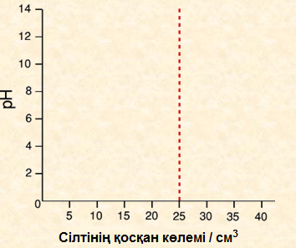
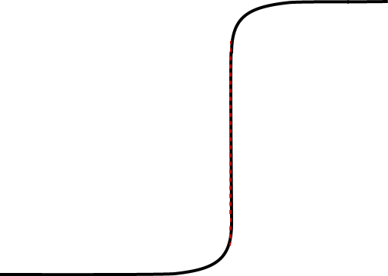
$pH$қисығы
$$\text{күшті қышқыл }(HCl) v.\text{күшті негіз }(NaOH)$$
0.1M NaOH артық мөлшерінде қисық деңгейі рН 13 тоқтады
(күшті сілті)
NaOH жартыдан төмен тамшысын қосқанда рН жоғарыға күрт өзгеруде
Алғашқы 20 cm³ - дейін рH өте аз мөлшерде өзгерген.
0.1M HCl pH 1 басталады (бір негізді күшті қышқыл)

Slide 10
pH қисығы
$$\text{күшті қышқыл }(HCl) v.\text{күшті негіз }(NaOH)$$
Фенолфталеин
Лакмус
Метилоранж
Алынған индикаторлардың кез келгені қолайлы болады себебі тік бөлігінде барлығы өзгереді.

Slide 11
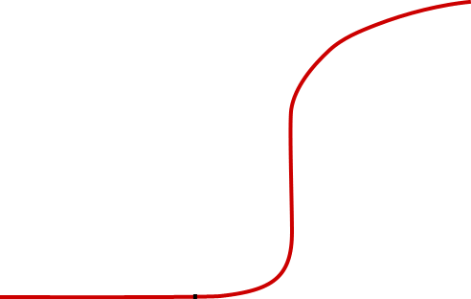
pH қисығы
$$\text{күшті қышқыл }\left(HCl\right)v.\text{әлсіз} \text{негіз} (NH3)$$
0.1M NH₃ артық мөлшерінде қисық деңгейі рН 10 тоқтады
(әлсіз негіз)
Алғашқы 20 cm³ - дейін рH өте аз мөлшерде өзгерген.
NaOH жартыдан төмен тамшысын қосқанда рН жоғарыға күрт өзгеруде
0.1M HCl pH 1 басталады (бір негізді күшті қышқыл)

Slide 12
pH қисығы
$$\text{күшті қышқыл }(HCl) v.\text{әлсіз} \text{негіз}(NH3)$$
Фенолфталеин
Лакмус
Метилоранж
Тек метилоранж сәйкес келеді – тек сол ғана тік бөлігінде толық өзгереді.

Slide 13
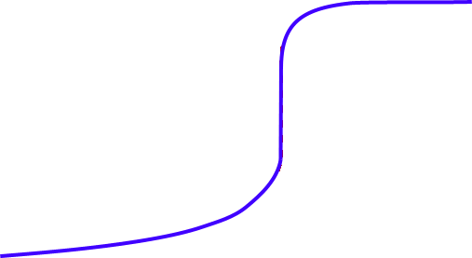
pH қисығы
$$\text{әлсіз} \text{қышқыл} \left(CH3COOH\right) v.\text{күшті негіз }(NaOH)$$
0.1M $NaOH$артық мөлшерінде қисық деңгейі рН 13 тоқтады
(күшті сілті)
$pH$ тұрақты өзгереді
$NaOH$ жартыдан төмен тамшысын қосқанда рН жоғарыға күрт өзгеруде
0.1M $CH3COOH$
$pH 4$бас-талады (бір негізді әлсіз қышқыл)

Slide 14
pH қисығы
$$\text{әлсіз} \text{қышқыл} \left(CH3COOH\right) v.\text{күшті негіз }(NaOH)$$
Фенолфталеин
Лакмус
Метилоранж
Тек фенолфталеин сәйкес келеді – тек сол ғана тік бөлігінде толық өзгереді.

Slide 15
pH қисығы
$$\text{әлсіз} \text{қышқыл} \left(CH3COOH\right) v.\text{әлсіз негіз} (NH3)$$
0.1M $NH3$ артық мөлшерінде қисық деңгейі рН 10 тоқтады
(әлсіз негіз)
$pH$тұрақты өзгереді
Ешқан-дай $pH$ секірісі жоқ
0.1M $CH3COOH$
$pH 4$басталады (бір негізді әлсіз қышқыл)

Slide 16
$pH$қисығы
$$\text{әлсіз} \text{қышқыл} \left(CH3COOH\right) v.\text{әлсіз негіз} (NH3)$$
Фенолфталеин
Лакмус
Метилоранж
Ешбірі сай келмейді.
Сай келетін индикатор жоқ - тік бөлігінде бірде-бір өзгеріс жоқ.
Соңғы нүктені рН метрді пайдалана отырып қисық сызу арқылы анықтауға болады.

Slide 17
Сабақ аяқталды!
Келесі жүздескенше!

